Slide 1
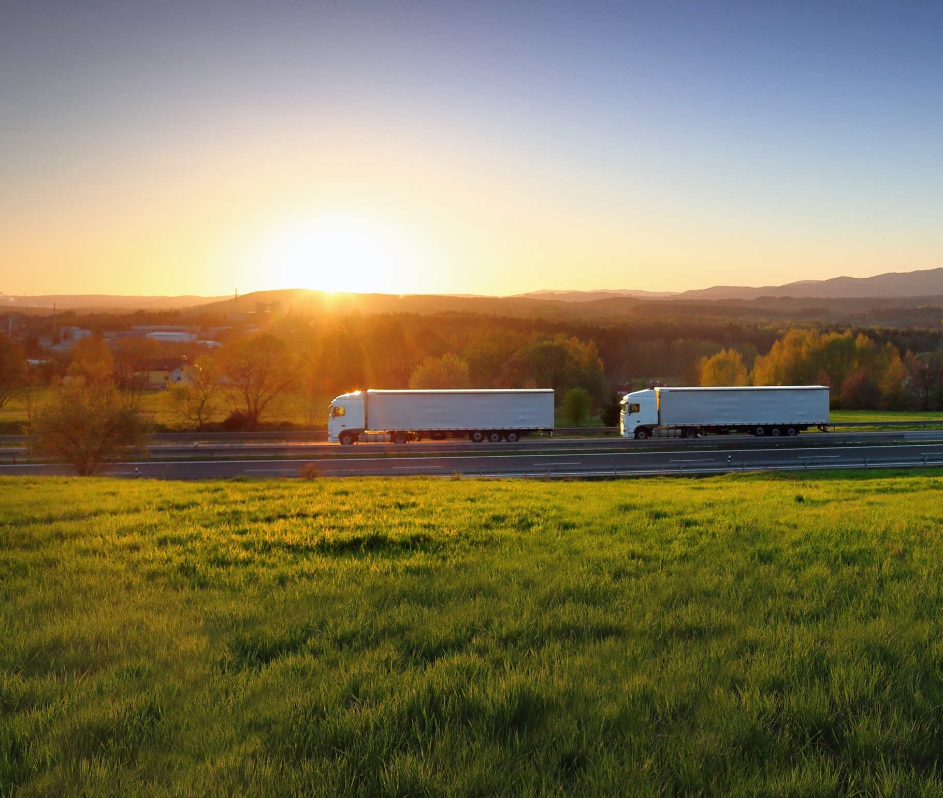
www.innovating4earth.eu
ÇALIŞMA SAYFALARI
MODÜL 3

Slide 2

7. HAFTA

Slide 3
LOGİSTİK PROBLEMİNE GİRİŞ
Bu aktivitede şunları yapacaksınız:
Size atanmış şirketi için sürdürülebilir bir lojistikle ilgili zorluklarını belirleyin (sınıfta öğretmeniniz
tarafından sunulur).
Problemle ilgili SKA’lara bağlayın (bununla ilgili daha fazla bilgiyi burada bulabilirsiniz).
İnovasyon uygulamasını desteklemek için inovatif lojistik uygulamalarını ve dijital araçları araştırın.
Önümüzdeki süreçte projenize rehberlik edecek hedeflerinizi tanımlayın.
1. Adım: Sürdürülebilir Bir Lojistik Problemi Belirleyin
1. Şirketin lojistik operasyonlarını analiz edin. Nakliye, depolama, tedarik zinciri yönetimi ve son kilometre teslimatı gibi lojistik operasyonlarının temel alanlarını göz önünde bulundurun.
2. Şirketin karşılaşabileceği sürdürülebilirlik sürecindeki zorlukları belirleyin ve bunları ilgili SKA’lara ilişkilendirin. Eleştirel ve yaratıcı düşünün ve mümkün olduğunca çok sayıda zorluğu belirleyin. Örnekler:
Ulaşımdan kaynaklanan karbon emisyonları (SKA 13: İklim Eylemi).
Aşırı yakıt tüketimine yol açan verimsiz rota planlaması (SKA 9: Sanayi, Yenilik ve Altyapı).
Ambalajda yüksek atık oluşumu (SKA 12: Sorumlu Tüketim ve Üretim).
Tedarik zinciri verimliliği için dijital entegrasyon eksikliği (SKA 8: İnsana Yakışır İş ve Ekonomik Büyüme).
3. Belirlenen sürdürülebilirlik zorlukları ve SKA’larla ilgili sektördeki mevcut sürdürülebilir lojistik uygulamalarını araştırın. EARTH Başlangıç Kiti ve İyi Uygulama Örnekleri gibi kaynakları kullanın veya literatür araştırması yoluyla harici vaka çalışmaları arayın.
4. Seçtiğiniz şirket için aşağıdaki tabloyu doldurun.
Tablonun ilk satırı, tablonun nasıl doldurulacağına dair rastgele bir örnek sağlar.
Şirket | Lojistik Zorluğu | İlgili SKA’lar | Endüstri Uygulamaları
XYZ Lojistik | Teslimat filosunda yüksek yakıt tüketimi | SKA 13: İklim Eylemi | Elektrikli araç kullanımı, yapay zeka tabanlı rota optimizasyonu

Slide 4
ZORLUKLARA GİRİŞ
2. Adım: İnovasyon için Dijital Araçları Araştırın
Şirkete göre uyarlanmış inovatif ve sürdürülebilir çözümlerin uygulanmasını yönetmeye yardımcı olabilecek iki veya daha fazla dijital araç belirleyin (Adım 1'den itibaren).
Her aşama için araçlar hakkında fikir edinmek için EARTH Başlangıç Kiti'ne (s. 21-29) başvurabilir veya her aşama için ek araçlar için bağımsız olarak arama yapabilirsiniz. Unutmayın, araçlar şirketinizle alakalı olmalıdır. Sonraki oturumlarda kullanmanız gerekeceği için uygun seçimler yapın.
İnovasyon Yönetimi Aşaması | Dijital Araçlar
Aşama 1 – Fırsat Belirleme
Aşama 2 – Fikir Oluşturma ve Fikir Yönetimi
Aşama 3 – Konsept Geliştirme
Aşama 4 – Hizmet Geliştirme
Aşama 5 – Test Etme ve Doğrulama
Aşama 6 – Başlatma
3. Adım: Zorlukların üstesinden gelmek için hedeflerinizi tanımlayın
Artık dijital araçları ve inovasyon aşamalarını keşfettiğinize göre, lojistik zorluğu için özel hedeflerinizi tanımlamanın zamanı geldi. Ele almak istediğiniz lojistik sorunu ve SKA’lar üzerinde düşünün (Adım 1, 4'ten itibaren) ve seçtiğiniz dijital araçların inovasyon sürecinin her aşamasını nasıl destekleyeceğini düşünün. İşiniz bittiğinde, geri bildirim ve uyum için hedeflerinizi öğretmeninizle paylaşın.
HEDEFLER
Şirketten ve SKA’lardan (Adım 1'den itibaren) hangi lojistik zorluğu ele almak istiyorsunuz?
İnovasyon yönetimi sürecinin her aşamasında hangi dijital araçlar (Adım 2'den itibaren) kullanılacak?
Hangi sonucu elde etmek istiyorsunuz (örneğin, nihai çözüm, şirketin süreçlerinin iyileştirilmesi, SKA’ların uyumu)?
Çözümün başarısını nasıl ölçebilirsiniz (örneğin, azaltılmış emisyonlar, maliyet tasarrufları, verimlilik kazanımları)?

Slide 5
8. HAFTA

Slide 6
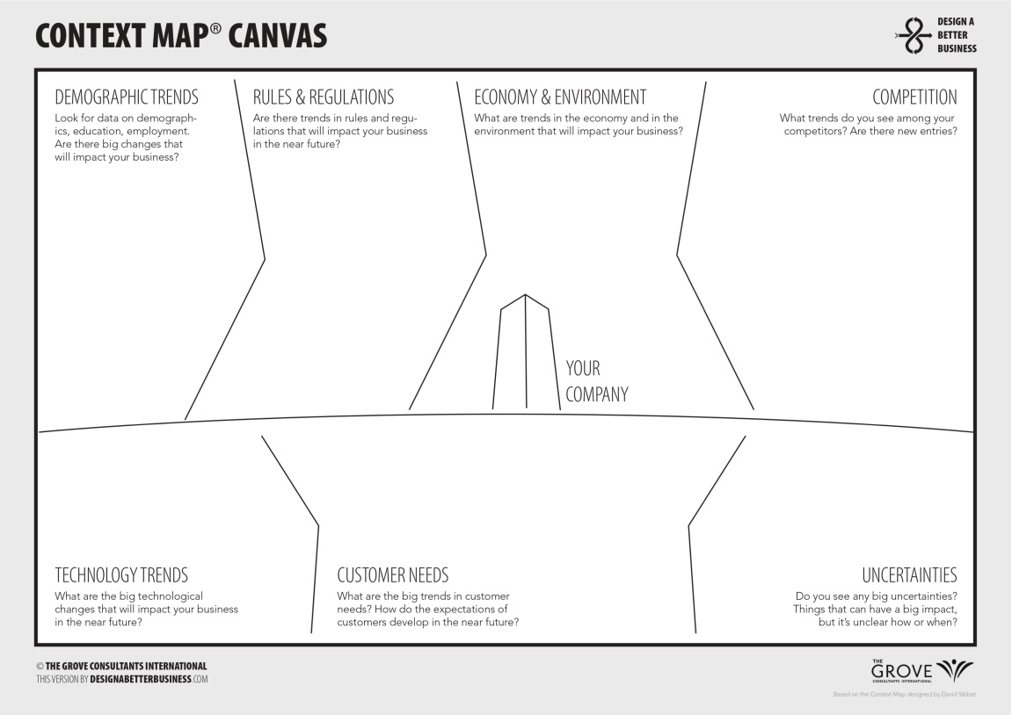
AŞAMA 1 - FIRSATLARIN TANIMLAMASI
Adım: Bağlam Haritası Kanvası
Seçtiğiniz şirketin sürdürülebilir lojistik operasyonları için fırsatları belirleyin. Aşağıdaki alanları göz önünde bulundurun ve en önemli 3 tehdidi ve fırsatı belirleyin. Aşağıda sunulan modeli daha iyi anlamak için Bağlam Haritası Kanvası videosunu izleyebilirsiniz. Bu modeli grubunuzla tartışın ve tamamlayın.
İşte Bağlam Haritası Modeli genel bakış:
SİZİN ŞİRKETİNİZ: Şirket veya kuruluş görüntünün merkezinde yer alır.
DEMOGRAFİK EĞİLİMLER: Demografi, eğitim düzeyleri ve istihdam durumlarıyla ilgili verileri arayın. Bu alanlardaki önemli değişiklikler nelerdir?
KURALLAR VE DÜZENLEMELER: (Yakın) gelecekte hangi politikaların, kuralların ve düzenlemelerin uygulanacağını düşünüyorsunuz? Hükümet neyin peşinde? Yeni vergiler var mı?
EKONOMİ & ÇEVRE: Ekonomide neler oluyor? Ve daha geniş bir çevrede neler oluyor? İşletmeyi etkileyecek ekonomik trendler var mı? İklim değişikliğinin bir etkisi olacağını düşünüyor musunuz?
REKABET: Peki ya rekabet? Beklenmedik rekabeti bulmak için zaman ayırın. Yeni girişler var mı? Beklenmedik kaynaklardan gelen rekabet mi?
TEKNOLOJİ TRENDLERİ: İşi etkileyecek hangi yeni teknolojik trendlerin ortaya çıktığını görüyorsunuz?
MÜŞTERİ İHTİYAÇLARI: Gelecekte müşterinin ihtiyaçları nasıl değişecek? Yeni trendler görüyor musunuz? Müşteri davranışında önemli değişiklikler görüyor musunuz? Ana akım haline gelen yeni trendler var mı?
BELİRSİZLİKLER: Herhangi bir temel belirsizlik görüyor musunuz? Potansiyel olarak büyük bir etkiye sahip olan, ancak nasıl ve ne zaman olduğu belli olmayan şeyler.
Bağlam Haritası Kanvasını buradan indirebilirsiniz. Üzerinde çalışmak için Miro, Edraw, Trello, ClickUp, Lucidchart, Simplemind, MindMeister veya Mindjet gibi bir dijital araç seçin.
Miro'nun nasıl kullanılacağına ilişkin talimatlar için bu belgenin 9-10. sayfalarına göz atın.
2
3
4
5
1
6
7
8

Slide 7
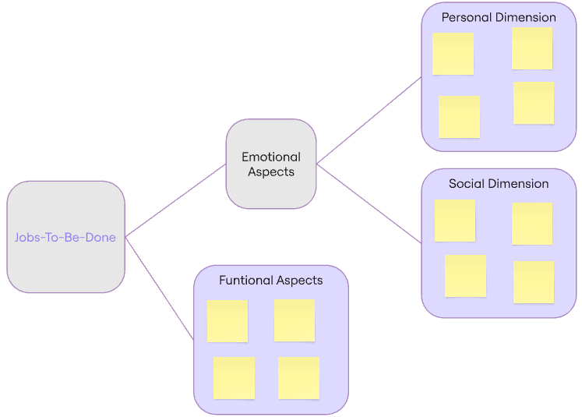
AŞAMA 1 - FIRSATLARIN TANIMLANMASI
2. Adım: Yapılacak İşler Çerçevesinin Belirlenmesi
Job-to-be-Done (JTBD) çerçevesi, yapılacak işler düşüncesinin temellerini bir inovasyon pratiğine
dönüştüren müşteri merkezli bir inovasyon yöntemidir. Bu çerçeve, şirketlerin müşteri ihtiyaçlarını belirlemesine ve müşterilerin yapmaya çalıştığı bir işi belirli süreç adımlarına ayırmasına olanak tanır. Ortaya çıkan harita, ilk kez müşterinin tüm ihtiyaçlarını yakalamayı ve büyüme fırsatlarını sistematik olarak belirlemeyi mümkün kılan bir yapı sağlar.
Bu adımda, JTBD yöntemini kullanarak bilinen fırsatlarınızı (Adım 1'den itibaren) geliştirin. Çerçeveye aşina olmak için teori ile ilgili örneklerin yer aldığı Job-to-be-Done videosunu izleyin. Videoyu izledikten sonra ideal bir müşteri hayal edin ve ürün/hizmetlerle yerine getirilebilecek farklı işleri belirleyin. Bulgularınızı üç alt bileşene ayırın: işlevsel iş yönleri, duygusal iş yönleri (kişisel) ve duygusal iş yönleri (sosyal).
"İş", bir bireyin belirli bir durumda başarmak istediği şeyin kısaltmasıdır. Koşullar, müşteri özelliklerinden, ürün özelliklerinden, yeni teknolojilerden veya trendlerden daha önemlidir. İşler asla sadece işlevle ilgili değildir - güçlü sosyal ve duygusal boyutları vardır. İyi inovasyonlar, yalnızca yetersiz çözümleri olan ve hiç çözümü olmayan sorunları çözer.
Bulgularınızı üç işe ayırarak JTBD şablonuyla içgörüler yakalayabilirsiniz:
1. İşlevsel Yönler
İnsanların ulaşmak için çabaladıkları, hız ve doğrulukla ölçülebilen hedeflerdir. İşlevsel işler, kullanıyor olabilecekleri çözümlerden bağımsızdır.
Örnek: Müşteriler neden bir iPhone satın alıyor? İnsanları aramak ve mesajlaşmak, her zaman yanınızda bir cep bilgisayarı bulundurmak.
2. Duygusal Yönler: Sosyal Boyut
Müşterilerin bir işi yürütürken başkaları tarafından nasıl algılanmak istediklerine odaklanmak.
Örnek: Müşteriler neden bir iPhone satın alıyor? Teknoloji konusunda bilgili bir kişi olarak görünün.
3. Duygusal Yönler: Kişisel Boyut
Müşterilerinizin işlevsel işi yürütürken nasıl hissetmek ve algılanmak istedikleri.
Örnek: Müşteriler neden bir iPhone satın alıyor? Kullanımı kolay, diğer Apple ürünleriyle bağlantı.
Miro'daki şablonu kullanabilirsiniz ("Şablonu kullan"a tıklayın ve çalışmaya başlamak için oturum açın) veya bu görevi gerçekleştirmek için Edraw, Lucidchart, Simplemind, MindMeister veya Mindjet gibi başka bir ilgili araç seçebilirsiniz.
Miro'nun nasıl kullanılacağına ilişkin talimatlar için bu belgenin 9-10. sayfalarına göz atın.

Slide 8
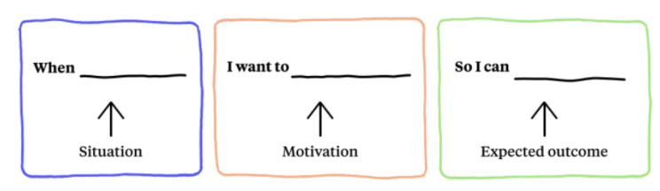
AŞAMA 1 - FIRSATLARIN TANIMLANMASI
3. Adım: Yapılacak İşlerin Uygulanması
Belirlenen işleri geliştirin ve bunları kullanıcı hikayelerine dönüştürün. Aşağıdaki formatta
kullanıcı hikayeleri oluşturarak JTBD teorisini uygulayın:
Örnekler:
"[İşe giderken] [ulaşım için tüm opsiyonları bilmek istiyorum] [böylece alternatiflerime ulaşım opsiyonlarıma göre haraket edebilirim]"
"[Sabah evden çıkarken] [Olası trafik sıkışıklıkları hakkında bilgilendirilmek istiyorum] [böylece zamanında varabilirim]"
"[Market alışverişine gittiğimde] [Yöresel sebzelerden alışveriş yapmak istiyorum] [böylece yerel halkı destekliyorum ve kendimi iyi hissediyorum]“
Bu görevi gerçekleştirmek için Miro, Edraw, Trello, ClickUp, Lucidchart, Simplemind, MindMeister veya Mindjet gibi ilgili bir araç seçebilirsiniz.
Miro'nun nasıl kullanılacağına ilişkin talimatlar için bu belgenin 9-10. sayfalarına göz atın.

Slide 9
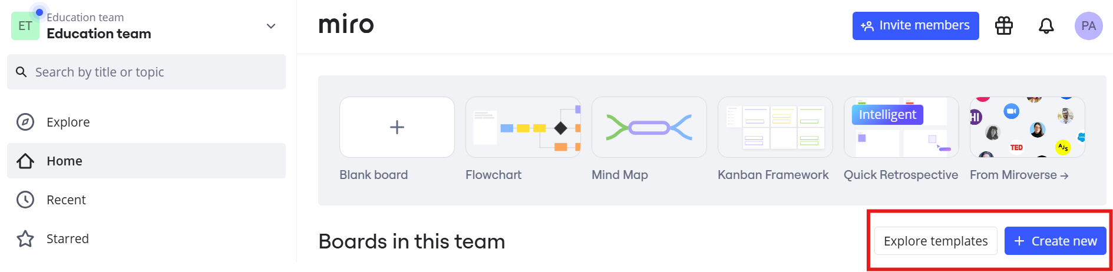

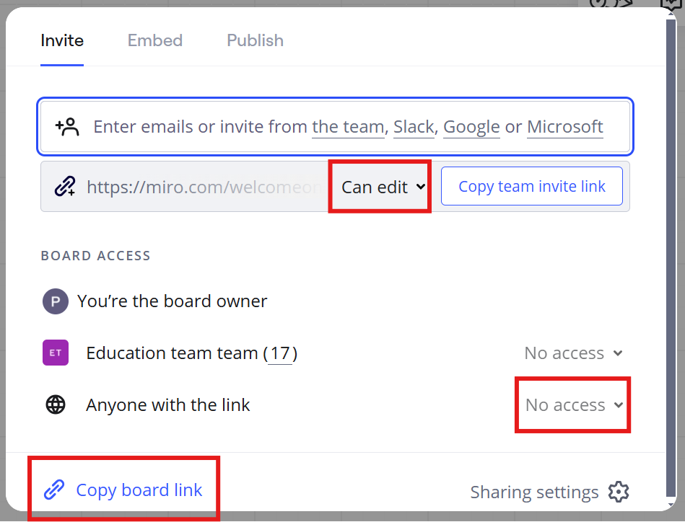

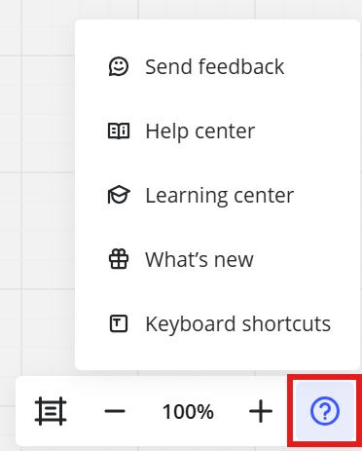
AŞAMA 1 - FIRSATLARIN TANIMLANMASI
Talimatlar: Miro Nasıl Kullanılır
Tarayıcınızda Miro web sayfasına gidin – www.miro.com.
Kaydolun veya kimlik bilgilerinizle giriş yapın.
Başlamak için "+ Yeni Oluştur"a ve ardından "Pano"ya veya "Şablonları keşfet"e tıklayın (alternatif olarak, yukarıdaki görevlerde bir şablon bağlantısına tıklayabilirsiniz).
Üstteki menü size panoyu adlandırma, bir simge seçme ve panonun kendisi için bazı genel ayarlar için seçenekler sunar.
Sağ üst taraftaki menü size oylama, yorum yapma, tepki verme, konuşma parçalarını izleme/kaydetme ve panoyu paylaşma gibi işbirliği seçenekleri sunar. Artık kişileri doğrudan davet edebilir veya bağlantıyı tüm pano için paylaşabilirsiniz – açılır menüden bir seçenek belirleyerek davetiyelerin izinlerini düzenleyebilirsiniz.
Sağ altta, panoyu yakınlaştırmak ve uzaklaştırmak için araçlar içeren bir menünün yanı sıra yardım merkezi ve Miro'yu kullanmak için daha fazla ipucu da dahil olmak üzere yardım için bir düğme bulabilirsiniz.

Slide 10

AŞAMA 1 - FIRSATLARIN TANIMLANMASI
Talimatlar: Miro Nasıl Kullanılır
7. Sol kenar çubuğu, panonuzu düzenlemek ve oluşturmak için araçlar içerir.
Bu ok seçildiğinde, sürükle ve bırak yöntemiyle tahta üzerinde tercih ettiğiniz konuma hareket etmek için farenizi kullanabilirsiniz
Bu araç, şablonları keşfetmenizi sağlar.
Bu, üzerine metin yazabileceğiniz veya resim koyabileceğiniz tahtaya birden çok renkteki yapışkan notları sürükleyip bırakmanıza olanak tanır. "Şablonları Görüntüle" ile önerilen yapışkan not kombinasyonlarını görüntüleyebilirsiniz.
Bu size panoya bir metin alanı ekleme seçeneği sunar.
Bu araç, daha iyi görselleştirme için tahtaya daireler veya oklar gibi şekiller ekleme seçeneği sunar.
Freehand Image aracı ile çeşitli kalem seçenekleri ile tahta üzerine çizim yapabilirsiniz.
Bu araç, panonuzun boyutunu belirlemenize yardımcı olur.
Ek araçlar burada bulunabilir - buna tablolar, zihin haritaları veya anketler yerleştirme dahildir.
Bu oklarla, bir eylemi geri/ileri alabilirsiniz.
Özet olarak…
Miro, özellikle fırsatların belirlenmesi gibi inovasyon sürecinin ilk aşamalarında işbirliği için mükemmel bir araçtır. Gerçek zamanlı işbirliği özelliği, ekiplerin konumdan bağımsız olarak sorunsuz bir şekilde beyin fırtınası yapmasına olanak tanır. Sonsuz tuval, içgörüleri, eğilimleri ve sorunlu noktaları görsel olarak haritalama esnekliği sunarak yaratıcılığı ve yapılandırılmış fikir oluşturmayı teşvik eder. Yapışkan notlar, zihin haritaları ve SWOT veya empati haritaları gibi çerçevelerle ekipler fırsatları verimli bir şekilde yakalayabilir ve düzenleyebilir. Ek olarak, Slack, Microsoft Teams ve Jira gibi araçlarla entegrasyonlar, içgörülerin sonraki geliştirme aşamalarına sorunsuz bir şekilde akmasını sağlayarak Miro'yu inovasyon için güçlü bir platform haline getirir.
Daha fazla soru için Miro Help Centre adresini ziyaret edin.

Slide 11
9. HAFTA

Slide 12
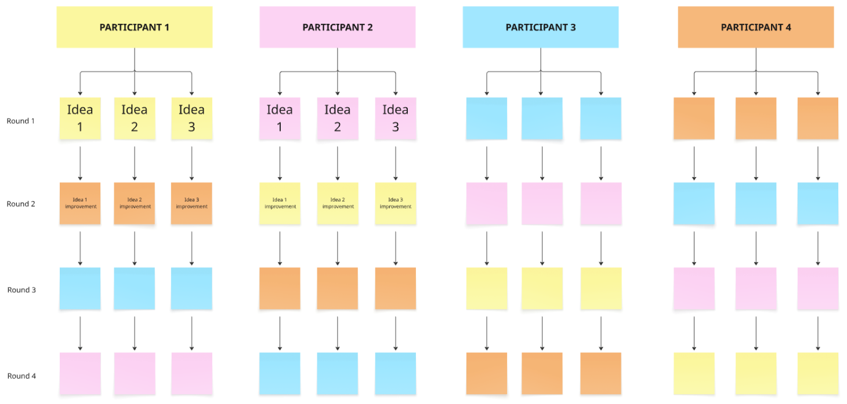
AŞAMA 2 – FİKİR OLUŞTURMA VE FİKİR YÖNETİMİ
Aşama 1: Fikir Geliştirme Tekniği
Fikirleri oluşturmak için fikir geliştirme tekniği uygulayın. Bu teknik, herkesin katkıda bulunmasını sağlayarak ve ilk fikre yönelik önyargıyı ortadan kaldırarak beyin fırtınasının en büyük sınırlılıklarından ikisini - dengesiz konuşma ve bir konuda sabit kalma etkisi - hafifletebilir.
Tur 1 (10 dakika): Her grup üyesi, beyin fırtınası yaparak üç fikir yazar.
Tur 2-3 (tur başına 5 dakika): (Gruptaki öğrenci etkin katılacak kadar çok tur.) Her kişi fikirlerini gruptaki bir başkasına iletir, o da daha sonra bunların üzerine inşa eder ve gerektiğinde madde işaretleri ekler. Bundan sonra, tüm grup katılımcıları her birine madde işaretleri ekleyene kadar herkes fikirleri tekrar gözden geçirecektir.
Tur 4 (10 dakika): Herkes fikirlerin her birine katkıda bulunduktan sonra, belirsiz noktaları tartışır ve her bir fikirle ilgili neyi sevdiğinizi/neyi sevmediğinizi paylaşır.
Miro Beyin Fırtınası şablonunu veya Miro Zihin Haritası şablonunu kullanabilirsiniz ("Şablonu kullan"a tıklayın ve çalışmaya başlamak için oturum açın) veya bir beyin yazısı çerçevesi oluşturmak için Lucidspark, MindMeister, Bluescape veya MindMup gibi başka bir ilgili araç seçebilirsiniz.
MindMeister'ın nasıl kullanılacağına ilişkin talimatlar için bu belgenin 14-15. sayfalarına bakın.

Slide 13
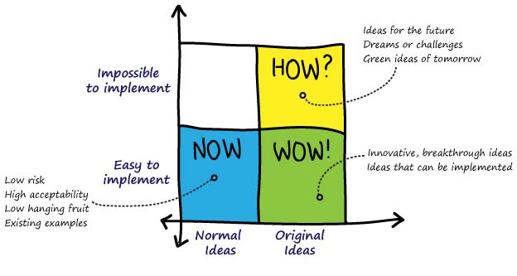
AŞAMA 2 – FİKİR OLUŞTURMA VE FİKİR YÖNETİMİ
2. Adım: How-Now-Wow Matrisi
How-Now-Wow matrisi, en iyi fikirleri ortaya çıkarmak için kullanılan bir fikir seçim yöntemidir. Matris, fikirleri yenilik düzeylerine (artımlı veya yıkıcı fikirler) ve uygulama kolaylıklarına (kolay veya zor) göre sınıflandırır ve dört kadrana sahiptir:
Sarı: Nasıl Fikirler - Orijinal fikirler, uygulanması imkansız. Bu kadran, inovatif ancak uygulanması zor olan fikirleri temsil eder, bu nedenle henüz uygulanabilir değildirler; ancak, gelecekteki hedefler olarak düşünmeye değer olabilirler.
Mavi: Şimdi Fikirler – Normal fikirler, uygulaması kolay. Bu kadran, tanıdık, uygulanması kolay ve iyi çalıştığı kanıtlanmış orijinal olmayan fikirleri temsil eder. Bu fikirler artımlı çıktılarla sonuçlanır.
Yeşil: Vay Fikirler – Orijinal fikirler, uygulaması kolay. Bu kadran, mevcut gerçeklik içinde uygulanması kolay yeni fikirleri ve gerçekleştirilebilecek uygulanabilir fikirleri temsil eder. Bu kategoride mümkün olduğunca çok fikir oluşturmayı hedefleyin.
Nasıl-Şimdi-Vay Matrisini nasıl kullanırsınız?
Aşama 1: Tüm fikirleri ve fırsatları listeleyin.
Aşama 2: Her grup üyesi, her renkten 3 yapışkan post-it alın (3 mavi, 3 sarı ve 3 yeşil).
Aşama 3: Her grup üyesi, her kategorideki en iyi üç fikrine oy vermelidir. Bunu, seçtikleri fikirlerin post-it'lerine renkli bir nokta koyun.
Aşama 4: Oylama tamamlandıktan sonra, her fikirdeki noktaları sayın. Belirli bir rengin en çok noktasına sahip olan fikir, o renk altında kategorize edin. Bir eşitlik varsa, örneğin mavi noktalar = yeşil noktalar, fikir mavi olarak kategorize edin. Sarı ve yeşil noktalar beraberse, fikir yeşil olarak kategorize edin.
Aşama 5: Artık üzerinde daha fazla çalışmak için bir dizi "Vay canına" fikriniz (yeşil) var. Ek olarak, hızlı uygulama için mavi fikirleri ve gelecekteki izleme için sarı fikirleri toplayın.
Miro How-Now-Wow Matrisi'ni kullanabilirsiniz ("Şablonu kullan"a tıklayın ve çalışmaya başlamak için oturum açın) veya bir How-Now-Wow matrisi (veya başka bir fikir seçimi/önceliklendirme yöntemi) oluşturmak için Lucidspark, MindMeister, Bluescape veya MindMup gibi başka bir ilgili araç seçebilirsiniz.
MindMeister'ın nasıl kullanılacağına ilişkin talimatlar için bu belgenin 14-15. sayfalarına bakın.

Slide 14
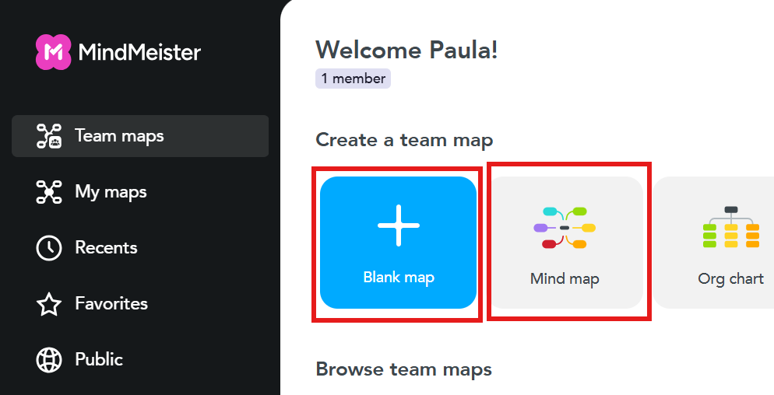

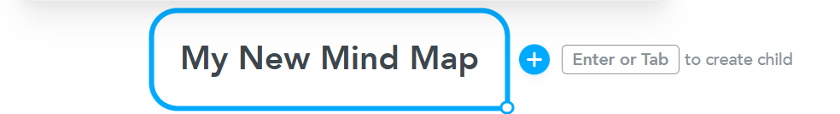
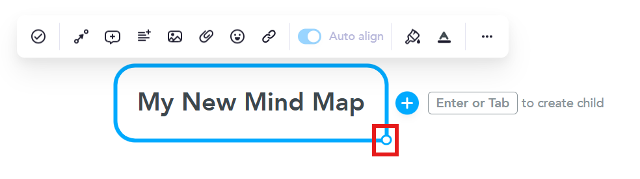
AŞAMA 2 – FİKİR OLUŞTURMA VE FİKİR YÖNETİMİ
Talimatlar – MindMeister Nasıl Kullanılır
Tarayıcınızda (http://www.mindmeister.com) MindMeister web sitesine gidin ve bir hesap oluşturun veya oturum açın.
Ana sayfada "Boş harita" veya "Zihin haritası" gibi bir şablon seçerek yeni bir harita oluşturun.
Bir zihin haritası öğesi şöyle görünecektir – metne/ortasına tıklarsanız, zihin haritası için konular yazabilir, düzenleyebilir ve toplayabilirsiniz.
If you click on the bottom right circle, you will get to a menu:
Burada, görevleri öğelere bağlayabilirsiniz – belirli ekip üyelerine görevler ve bitiş tarihleri atayabilirsiniz.
Burada iki öğeyi birbirine bağlayabilirsiniz.
Öğeye yorum ekleme.
Öğeye not ekleme.
Bir öğeye video veya resim gibi medya ekleme.
Öğeye ek ekleme.
Bir öğeye simge/emoji ekleme.
Öğeye bağlantı ekleme.

Slide 15
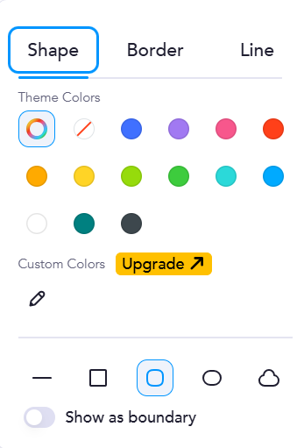

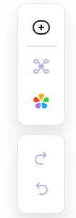

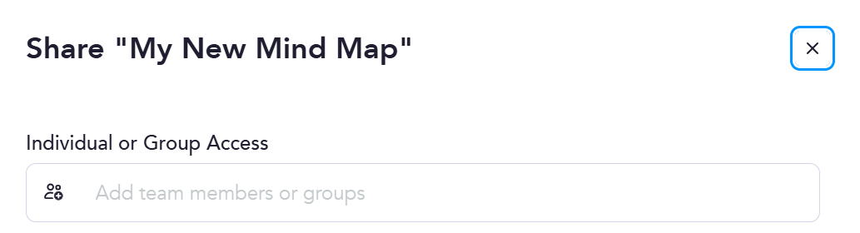
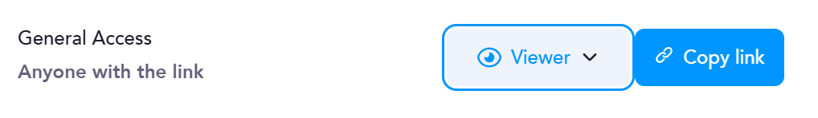
AŞAMA 2 – FİKİR OLUŞTURMA VE FİKİR YÖNETİMİ
Talimatlar – MindMeister Nasıl Kullanılır
(Menü çubuğunun önceki sayfadan devamı)
Zihin haritanızın öğelerini otomatik olarak hizalayın
Öğenizin stilini değiştirin – farklı şekiller, kenarlıklar ve çizgiler seçin
Öğenin metin stilini değiştirme
Konuya yeni bir alt öğe ekleme
5. Sağ tarafta, aşağıdaki menü seçeneklerine sahipsiniz:
Yeni bir kayan konu ekleme
Öğelerinizin düzenini değiştirme
Zihin haritanızın temasını değiştirin
Geri almak
İleri almak
6. Zihin haritanıza ortak çalışanlar eklemek için sağ üst köşedeki "Paylaş"a tıklayın.
Kayıtlı MindMeister üyelerini posta veya kullanıcı adı yoluyla ekleyin
Veya: İstediğiniz rol ayarıyla bir bağlantı paylaşın
Daha fazla soru için MindMeister Help Centre adresini ziyaret edin.

Slide 16
10. HAFTA

Slide 17
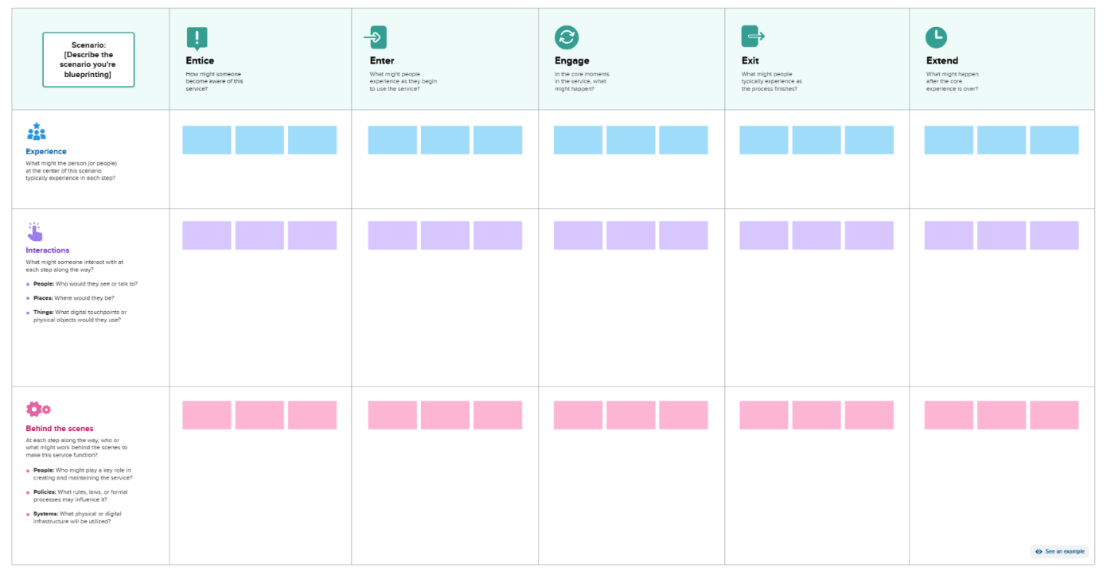
AŞAMA 3 – KONSEPT GELİŞTİRME
Aşama 2'de inovatif bir fikir değerlendirildikten ve seçildikten sonra, hizmet
veya süreç kavramının tanımlanması gerekir.
Dornberger ve Suvelza'ya (2012)’ye göre, kavramın tanımı aşağıdaki soruları özellikle
yanıtlamalıdır:
Adım 1: Bir Konsept Oluşturma
Hizmet Şeması aracı, potansiyel inovatif hizmetlerin kavramlarının oluşturulmasına yardımcı olur. Hizmet Planı, bir müşteri yolculuğu boyunca önemli temas noktalarında etkileşime giren insanlar, araçlar (hem fiziksel hem de dijital) ve süreçler gibi çeşitli hizmet öğeleri arasındaki bağlantıların haritasını çıkaran görsel bir temsildir (Gibbons, 2017). Aşağıdaki boyutlar, yeni hizmetler için Hizmet şemasını tanımlayabilir:
Deneyim: Duygulara, eylemlere ve algılara odaklanarak müşterilerin yolculuklarının her aşamasında neler yaşadığını anlayın.
Etkileşimler: Müşterilerin hizmet deneyimi boyunca hem doğrudan hem de dolaylı olarak etkileşimde bulunduğu kişileri, yerleri ve nesneleri belirleyin.
Sahne Arkası: Müşteri tarafından görülemese de müşteri deneyiminin her aşamasını destekleyen dahili süreçleri ve çalışan eylemlerini tanıyın.
Tüketiciyi Cezbedin: Hedefli pazarlama, promosyonlar veya ağızdan ağıza iletişim yoluyla müşterilere, hizmetinizden haberdar olmaları için rehberlik edin.
Giriş: Müşterileri, bir web sitesinde gezinerek veya fiziksel bir alana girerek hizmet tekliflerinizi keşfetmeye teşvik edin.
Etkileşimde bulunun: Müşterilerin hizmeti etkin bir şekilde kullandığından ve mevcut araçlarla, platformlarla veya temsilcilerle etkileşim kurduğundan emin olun.
Çıkış: Müşterileri hizmet deneyimlerini tamamlarken destekleyin, geri bildirim veya son eylemler için seçenekler sağlayın.
Genişletin: Müşterileri geri dönmeye, başkalarını yönlendirmeye veya takip etkinliklerine katılmaya teşvik ederek sürekli katılımı teşvik edin.
Süreç veya hizmet nedir?
Süreç veya hizmet hangi ihtiyacı veya arzuyu karşılamalıdır?
Sürecin veya hizmetin hedefi kimdir?
Sürecin veya hizmetin rakiplerinden farkı nedir?
Süreç veya hizmet nasıl oluşturulur?
Bir sürecin veya hizmetin parçaları veya bileşenleri nelerdir?

Slide 18
AŞAMA 3 – KONSEPT GELİŞTİRME
Hizmet Şeması Diyagramı nasıl oluşturulur
1: Planlanacak süreci tanımlayın
Hizmet süreçleri kavramını belirlemeniz gerekir. İlk olarak, hizmet sürecinin oluşturulması ve sunulmasıyla ilgili tüm temel faaliyetleri belirleyin. Şu soruları düşünün: Hizmet nedir? ve Hizmet hangi ihtiyacı veya talebi karşılamalıdır?
2: Müşteriyi veya müşteri segmentini tanımlayın
Müşteri segmentlerini belirlemek, müşterileri benzer özellikleri (ör. kişilik, ilgi alanları, alışkanlıklar) ve/veya özellikleri (ör. demografi, sektör, gelir) paylaşan farklı gruplara ayırmayı içerir.
Şimdi müşterinizi (segmentinizi) belirlemeniz gerekiyor. Cevaplamanız gerekiyor: Ürün veya hizmetin hedefi kim? Müşterilerin, lojistik çalışanları gibi şirket içinde de olabileceğini unutmayın.
3: Süreci müşterinin bakış açısından haritalayın
Belirli bir hedefe ulaşmak için müşterilerin bir hizmetle etkileşim kurarken gerçekleştirdiği adımları, seçimleri, etkinlikleri ve/veya etkileşimleri belirlemeniz gerekir.
Süreci, müşterinin ilk temas noktasından hedefinin tamamlanmasına kadar gerçekleştirdiği bir dizi eylem olarak düşünün. Örneğin, amaç bir satın alma işlemi yapmaksa, göz atmaktan ödemeye kadar müşterinin yaptığı her şeyin haritasını çıkarın.
4: Sahne önü ve arkası ile iletişim kuran çalışan eylemlerini haritalayın
Sahne önü eylemleri, iletişim çalışanlarının görünür etkileşimlerini ifade eder ve müşterinin varlığında meydana gelen eylemleri kapsar. Sahne arkası eylemleri, telefon görüşmeleri ve çalışanların sahne arkası etkinliklerini desteklemek için sahne arkasında yürüttüğü diğer etkinlikler gibi müşteriyle görünmeyen etkileşimler de dahil olmak üzere, çalışanların eylemleriyle görünmez teması ifade eder.
Şimdi, sağlanan şablonda eylemlerin haritasını çıkarın: Sahne Önü iletişim çalışanları müşterilerle yüz yüze karşılaştıklarında ("Etkileşimler" altında) ne yapar? Bu adımdan sonra, "Sahne arkası" eylemlerini eşlemeye devam edin.
Mural Hizmet Şeması şablonunu ("Bu şablondan başla"ya tıklayın ve çalışmaya başlamak için oturum açın) veya Miro Hizmet Şeması şablonunu ("Şablonu kullan"a tıklayın ve çalışmaya başlamak için oturum açın) kullanabilir veya bir hizmet planı şeması oluşturmak için Canva, Sketch, Bluescape veya Lucidspark gibi başka bir ilgili araç seçebilirsiniz.
Canva'nın nasıl kullanılacağına ilişkin talimatlar için bu belgenin 20. sayfasına göz atın.

Slide 19
AŞAMA 3 – KONSEPT GELİŞTİRME
Adım 2: Kavramları Tanımlama – Değer Önerisi
Değer önerisi, "hem maddi hem de maddi olmayan faydaların açık ve basit bir ifadesi" olarak tanımlanır.
şirketin sağlayacağı yaklaşık fiyatla birlikte bu avantajlar için her müşteri segmentinden talep edeceği " (Lanning and Michaels, 1988).
Konseptiniz için değer teklifini formüle etmek için aşağıdaki şablonları kullanabilirsiniz (Gronsund, 2011):
Bir hizmet planı şeması diyagramı oluşturmak için Canva, Sketch, Bluescape veya Lucidspark gibi ilgili bir araç seçebilirsiniz.
Canva'nın nasıl kullanılacağına ilişkin talimatlar için bu belgenin 20. sayfasına göz atın.
Geoff Moore'un Değer Önerisi Beyanı
(Hedef müşteri) kim için (ihtiyaç veya fırsat beyanı) bizim (ürün/hizmet/süreç adı) (ürün /hizmet/süreç kategorisi/açıklaması) bu (fayda beyanı).
Örnek:
Sosyal medyaya yapılan yatırımın geri dönüşünü bulmakta zorlanan teknik olmayan pazarlamacılar için ürünümüz, etkileşim metriklerini eyleme geçirilebilir gelir metriklerine dönüştüren web tabanlı bir analiz yazılımıdır.
Simon Sinek’s NEDEN
Neden: _________ Nasıl: _________ Ne: _________
Örnek:
Neden: Yaptığımız her şeyde statükoya meydan okumaya inanıyoruz. Farklı düşünmeye inanıyoruz.
Nasıl: Statükoya meydan okumanın yolu, ürünlerimizi güzel tasarlanmış, kullanımı basit ve kullanıcı dostu hale getirmektir.
Ne: Biz sadece bilgisayar yapıyoruz.
Clay Christensen’s Jobs-to-be-done
Eylem fiili: ______________ Eylemin amacı: _____________ Bağlam tanımlayıcısı: _____________.
Örnekler:
"Evde kişisel finansmanı yönetin." (Mint.com)
"Eğlenceli anıları korumak." (Kodak'ın Funsaver'ı)
"Koşarken müzik dinleyin." (iPod)

Slide 20
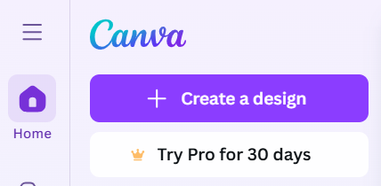
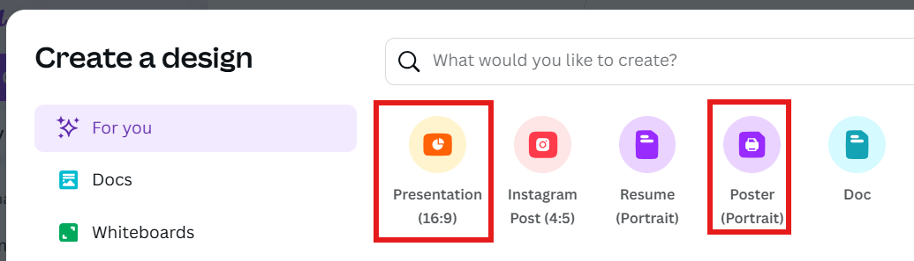


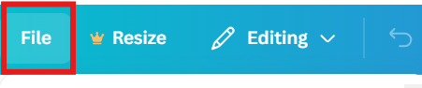

AŞAMA 3 – KONSEPT GELİŞTİRME
Talimatlar - Canva Nasıl Kullanılır
Canvaya giriş yapın veya kaydolun.
Yeni bir projeye başlamak için ana sayfanın sol üst köşesindeki "+ Tasarım oluştur"a tıklayın.
Projeniz için bir formata karar verin, örneğin sunum veya poster ve önerilerden veya soldaki çubuktan seçin.
Projeye başladıktan sonra, bunlar sol taraftaki seçilebilir araçlardır:
Sol üstteki "Dosya"ya tıklayarak, proje belgesinin kendisi için indirme, ayarlar ve dosyanın konumu dahil olmak üzere çeşitli seçenekler elde edersiniz.
Sağ üstteki menü size daha önemli araçlar sunar (soldan sağa):
Projenin analizlerine bakın.
Belgedeki yorumları görüntüleyin.
Sunumu farklı modlarda sunun.
Projeyi paylaşın – burada, istediğiniz izinlere sahip ortak çalışanları davet edebilir veya indirebilirsiniz.
Daha fazla soru için Canva Help Centre adresini ziyaret edin.
Projenizin şablonunu, düzenini veya stilini değiştirme.
Projenize grafikler veya şekiller gibi öğeler ekleyin (arama çubuğu aracılığıyla öğeleri arayın).
Metin kutusu ekleme.
Markalı öğeleri kullanın (ücretli sürüm).
Projenize eklemek istediğiniz dosyaları karşıya yükleyin.
Çizin, şekiller veya yapışkan notlar, metinler veya tablolar ekleyin.
Canva hesabınızda farklı bir projeye geçiş yapma.
Grafikler, müzik veya çeviri eklemek için Canva'yı farklı uygulamalara bağlayın.
AI tarafından oluşturulan görüntüleri, grafikleri veya videoları ekleyin.
Projenizin arka planını değiştirme.
Bir grafik ekleyin.

Slide 21
11. HAFTA

Slide 22
AŞAMA 4 – HİZMET GELİŞTİRME
Dördüncü işlem adımı olarak Hizmet Geliştirme aşaması yer alır. Uygulanan fikirlerin
konseptini, deneylerini ve/veya simülasyonunu test ettikten sonra değişikliklerin
uygulanması, farklı hizmet/ürün unsurlarının geliştirilmesi ve yeniliğin doğrulanması için hazırlık
olan (hizmet) inovasyonu ile ilgili açık bir şekilde süreç adımları oluşturulmuştur. Bu aşamada, yazılım geliştirme gibi uygulama ve entegrasyon faaliyetleri, tasarım faaliyetleri, birçok prototipleme turu ve bir pilot hizmet geliştirme odak noktası olacaktır. Validasyon faaliyetleri, kullanılabilirlik testlerinin planlanması gibi bir sonraki aşama için hazırlanır.
(Dijital) Prototipleme, adımda önemli bir unsur oluşturur. Dijital prototip, size, paydaşlarınıza ve kullanıcılarınıza yazılımın nasıl görüneceği veya çalışacağı hakkında ilk fikir veren bir ürün/hizmet/sürecin maketidir. En önemlisi, kullanıcıların ihtiyaçlarını ve hedeflerinizi karşılayan bir ürünü veya özelliği piyasaya sürmeye yönelik ilk adımdır. Tasarım için genel konseptin (kullanıcılar, paydaşlar ve yatırımcılarla) test edilmesine olanak tanır. Bir prototipin arkasında mühendislik yoktur, çok az çalışma işlevselliği veya gerçek veri vardır veya hiç yoktur. Prototip genellikle ürün/hizmet/sürecin bir cephesi, etkileşimli bir görselleştirmesi veya tıklanabilir fragmanıdır - şimdiye kadar kararlaştırılan görünümü ve hissi ve ana konsepti test etmek ve doğrulamak için bir araçtır.
Normal şartlar altında, bir dijital prototipin oluşturulması genellikle 1 ila 2 hafta sürer ve test etme ve veri toplama, kimlik oluşturma ve görselleştirme dahil olmak üzere çeşitli iş gereksinimlerine yanıt verir. Bununla birlikte, bu kursun bir parçası olarak, bir tür basınçlı hızlı prototipleme ile meşgul olacağız.
Adım 1: MoSCoW Yöntemi
Verilen metin ve bilgiler üzerinde düşünün ve şirketin yeni hizmeti, ürünü veya süreci için bir hizmet planı akış şeması tasarlayın. Bunun için şu soruyu cevaplamanız gerekir: Yeni ürününüzün/hizmetinizin/sürecinizin temel unsurları nelerdir?
MoSCoW kısaltması dört girişim kategorisini temsil eder: olması gereken, olması gereken, olabilirdi ve şu anda olmayacak veya olmayacak. Bazı şirketler MoSCoW'daki "W" harfini "dilek" anlamına da kullanır.
Miro MoSCoW Matrix şablonunu kullanabilir ("Şablonu kullan"a tıklayın ve çalışmaya başlamak için oturum açın) veya bir MoSCoW diyagramı oluşturmak için Sketch, Milanote veya Lucidchart gibi başka bir ilgili araç seçebilirsiniz.
Milanote'un nasıl kullanılacağına ilişkin talimatlar için bu belgenin 25. sayfasına bakın.
M = Olmaz ise Olmaz
ürüne ait, ürünün çalışması için zorunlu olan ve pazarlık edilemez ihtiyaçlar
S = Olursa İyi Olur ürününüz için hayati önem taşımayan ancak ona önemli ölçüde değer katan önemli özellikler.
C = Olsa da Olur Olmasa da
Dahil edilmediği takdirde etkisi çok az olacak, olsa iyi olur tarzı özellikler
W = Sahip olunmayacak Ama Keşke Olsa:
belirli zaman dilimi için öncelikli olmayan (ancak daha sonra eklenebilecek) özellikler

Slide 23
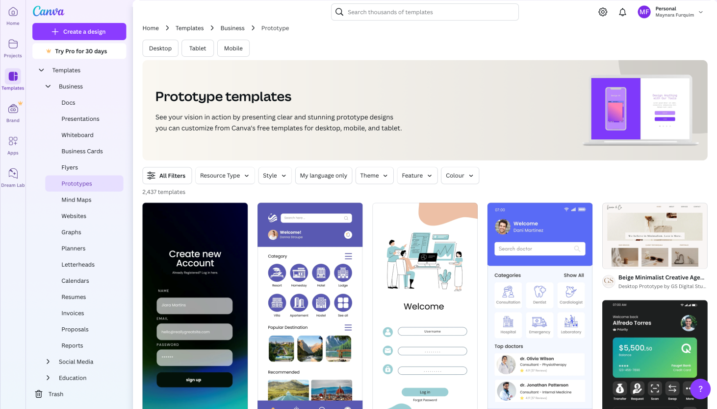
AŞAMA 4 – HİZMET GELİŞTİRME
Adım 2: Prototip Tasarımı
Canva’da yandaki sayfayı ziyaret edin: Free and customisable prototype templates.
Bazı şablonları keşfetmek için birkaç dakikanızı ayırın.
Ekibinizde, bu tür şablonların sürdürülebilir lojistik çözümünüz (hizmet veya süreç) için kendi prototipinizi tasarlamanıza nasıl yardımcı olabileceğini tartışın.
En fazla 3 şablon seçin ve prototipinizin farklı versiyonlarını tasarlayın - grubunuz bir sonraki aşama için test edilebilir bir versiyona sahip olana kadar üzerinde çalışın (mükemmel olmasa bile fikirlerinizi görsel olarak hayata geçirmeye odaklanın).
Tüm prototip sürümlerinizi proje dokümantasyonu için saklayın ve daha sonra bunları diğer ekiplere sunun ve sürecinizi tartışın.

Slide 24
AŞAMA 4 – HİZMET GELİŞTİRME
Step 3: Beklenmedik Durum Senaryoları
İnovasyon yönetimi sürecinde, fikir üretiminden uygulamaya kadar herhangi bir
aşamada ortaya çıkabilecek beklenmedik zorluklar - genellikle Curveball Scenarios (Beklenmedik Durum Senaryoları) olarak adlandırılır.
Bu senaryolar, bir yeniliğin başarısını, ölçeklenebilirliğini veya sürdürülebilirliğini tehdit edebilecek öngörülemeyen olayları veya kesintileri temsil eder. İster pazar talebindeki ani bir değişim, ister düzenleyici değişiklikler, tedarik zinciri kesintileri veya kullanıcı direnci olsun, etkili inovasyon yönetimi, ekiplerin bu riskleri çeviklik ve yaratıcılıkla öngörmelerini ve bunlara yanıt vermelerini gerektirir. Beklenmedik Durum Senaryolarını keşfetmek, ekiplerin dayanıklılık oluşturmasına ve çözümlerini gerçek dünya bağlamlarında korumak için proaktif stratejiler geliştirmesine yardımcı olur.
Aşağıdaki Beklenmedik Durum Senaryolarından birini seçin ve getirdiği zorlukları ve fırsatları göz önünde bulundurun. Sonuçlarını keşfetmek için yol gösterici soruları kullanın ve 2. adımdan itibaren prototipinizi yeniden düşünün. Çözümünüzün temel güçlü yönlerini güçlendirmeye, uyarlanabilirliğini artırmaya ve ortaya çıkan güvenlik açıklarını ele almaya odaklanın. İlişkili riskleri yönetmek veya azaltmak için stratejiler belirleyin. Zaman kalırsa, daha geniş bir perspektif için ek senaryoları keşfetmekten çekinmeyin.
Siber Güvenlik İhlali: Bir veri sızıntısı veya fidye yazılımı saldırısı dijital lojistik operasyonlarını kesintiye uğratıyor.
  Çözümünüzde en çok hangi veri türleri savunmasız ve bunlar nasıl korunabilir?
  Bir siber güvenlik olayı güveni ve operasyonları nasıl etkiler ve nasıl hızlı bir şekilde yanıt verebilirsiniz?
Tedarik Zinciri Dağılımı: Jeopolitik gerilimler veya doğal afetler nedeniyle kritik bileşenler veya yedek parçalar kullanılamaz hale gelir.
  Çözümünüzün hangi parçaları harici tedarikçilere veya küresel bileşenlere dayanıyor?
  Hangi alternatifler veya yeniden tasarımlar, savunmasız tedarik zincirlerine bağımlılığı azaltabilir?
Kullanıcı Reddi: Müşteriler veya ortaklar, karmaşıklık, güven sorunları veya kültürel engeller nedeniyle yeniliği benimsemeye direniyor.
  Çözümünüzün kullanıcı açısından benimsenmesini veya güvenilmesini ne zorlaştırabilir?
  Kabulü artırmak için çözümünüzü nasıl basitleştirebilir veya yeniden konumlandırabilirsiniz?
Elektrik Kesintisi: Bir karartma, önemli merkezlerdeki kritik sistemleri anında yedekleme olmadan devre dışı bırakır.
  Sisteminizin hangi bölümleri elektrik kesintisi nedeniyle bozulur?
  Hangi yedekleme sistemlerini veya manuel alternatifleri tanıtabilirsiniz?
Aşırı Hava Koşulları: Sel, sıcak hava dalgaları veya fırtınalar altyapıya zarar verir veya operasyonları geciktirir.
  İnovasyonunuz hava durumuyla ilgili aksaklıklara ne kadar maruz kalıyor?
  Hangi tasarım veya süreç değişiklikleri iklim direncini artırabilir?
Bağlantı Kaybı: Bir mobil ağ veya uydu kesintisi, izleme ve iletişim araçlarını keser.
  Dijital özellikleriniz geçici olarak çalışmayı durdurursa ne olur?
  Çözümünüz bağlantı olmadan nasıl çalışmaya devam edebilir veya değer sağlayabilir?
İşçi Grevi: İşçiler, iş güvencesizliği veya güvenlik endişelerini öne sürerek yeniliği protesto ediyor.
  Çalışanlar inovasyonunuzu bir tehdit veya fayda olarak nasıl algılayabilir?
  Personelin katılımını sağlamak ve çözümü birlikte oluşturmak için hangi adımları atabilirsiniz?
Müşterinin Kötüye Kullanımı: Son kullanıcılar sistemi öngörülemeyen şekillerde istismar eder veya sisteme zarar verir, bu da servis çağrılarının ve kesinti sürelerinin artmasına neden olur.
  Kullanıcılar çözümünüzü bilerek veya bilmeyerek hangi yollarla kötüye kullanabilir?
  Hangi özellikler veya destek sistemleri bu kötüye kullanımı önleyebilir veya yönetebilir?

Slide 25
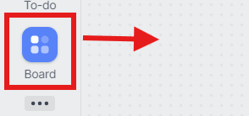

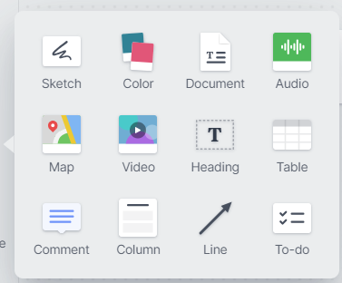

AŞAMA 4 – HİZMET GELİŞTİRME
Yönerge –Milanote Nasıl Kullanılır
Milanote giriş yapın veya kaydolun.
Yeni bir pano oluşturmak için kenar çubuğundaki "Pano"ya tıklayın ve boş alana sürükleyin. Büyük alana girdikten sonra, tahtayı adlandırma seçeneğiniz vardır.
Açmak için panoya çift tıklayın – kenar çubuğu, panonuzun içeriğini oluşturmanız için size çeşitli seçenekler sunar. Bu seçenekler ayrıca sürükle ve bırak prensibiyle de çalışır.
Sağ üstte, panoyu ortak çalışanlarla paylaşabilir, projenizi pdf veya png olarak dışa aktarabilir ve yakınlaştırmayı değiştirebilirsiniz.
Daha fazla yardım için Milanote Yardım Merkezi adresini ziyaret edin.
Bir not, panonuza metin ekleme seçeneği sunar.
Panonuza bir bağlantı ekleyin.
Yeni bir alt pano ekleyin (çift tıklama ile açın).
Panonuza eklemek için gelişmiş seçenekler.
Panonuza bir resim ekleyin.
Panonuza eklemek için bir dosya veya resim yükleyin.
Tahtanıza çizin.
Panodan belirli öğeleri silin.

Slide 26
12. HAFTA

Slide 27
AŞAMA 5 – PİLOT HİZMETİN TEST EDİLMESİ VE DOĞRULANMASI
Adım 1: Kullanılabilirlik Testi Tasarlanması
Sürdürülebilir lojistik çözümünün işlevsel olduğunu ve gerçek hayat senaryosunda etkili bir şekilde uygulanabileceğini göstermek için küçük ölçekli bir kullanılabilirlik testi (sınıf içi) tasarlayın. Bunun için aşağıdaki soruları cevaplayın:
Odaklanmak istediğiniz sorunlar:
Testin amacı nedir?
Bu yanıtları bulmanıza hangi görevler yardımcı olabilir?
Sormak istediğiniz sorular:
Kullanıcılara çözüm hakkında hangi özel soruları sormak istiyorsunuz?
Ne bulmaya çalışıyorsun?
Test gerçek hayatta gerçekleşecek olsaydı:
Teste ne tür kullanıcılar katılmalıdır? Demografinin ötesine geçin ve ilgi alanlarını, şirketle olan bağlantılarını ve alışkanlıklarını göz önünde bulundurun.
Yukarıda tanımlanan gruba göre katılımcıları nasıl işe alabilirsiniz?
Bu kullanılabilirlik testini yapmak için hangi araçları kullanırdınız?
Geri bildirimleri nasıl toplar ve analiz edersiniz?
2. Adım: Çevrimiçi Anket Oluşturulması
Çevrimiçi bir anket oluşturmak için yukarıda tasarladığınız kullanılabilirlik testi çevrimiçi olarak yapılmalıdır.
1. Adımda tanımladığınız soruların yanıtlarını bulmanıza yardımcı olacak kısa bir anket geliştirmek için dijital bir araç kullanın. Aşağıdaki ipuçlarını aklınızda bulundurun:
Soruların anlaşılması ve cevaplanması kolay olmalıdır.
Soruları konuya göre gruplandırın.
Sonuna hassas sorular yerleştirin.
Google Forms’u kullanabilirsiniz (nasıl kullanılacağına ilişkin talimatlar için bu belgenin 28-29. sayfalarına göz atın) veya test anketinizi oluşturmak için Qualtrics, Microsoft Forms veya tercih edilen başka bir platform gibi başka bir ilgili araç seçebilirsiniz.
3. Adım: Toplanan Verileri Analiz Edilmesi
Anketiniz yeterli yanıtı topladıktan sonra, analiz için verileri toplayın ve düzenleyin. Sürdürülebilir lojistik çözümünüzün temel içgörülerini ve iyileştirilmesi gereken alanları belirlemeye odaklanın.
Sonuçları, örneğin çizelgeler, grafikler veya infografikler kullanarak yorumlanmasını kolaylaştırmak için görselleştirin. En önemli bulguları ekibinize net bir şekilde ileten bir format seçin.
Google Forms, Qualtrics, Microsoft Forms veya tercih ettiğiniz diğer anket platformları gibi araçları kullanabilirsiniz ve bunların çoğu yerleşik görselleştirme özellikleri içerir. Alternatif olarak, daha özelleştirilmiş görseller için verileri Excel'e, Google E-Tablolar'a veya bir veri görselleştirme aracına (Canva, Tableau veya Flourish gibi) aktarabilirsiniz.

Slide 28

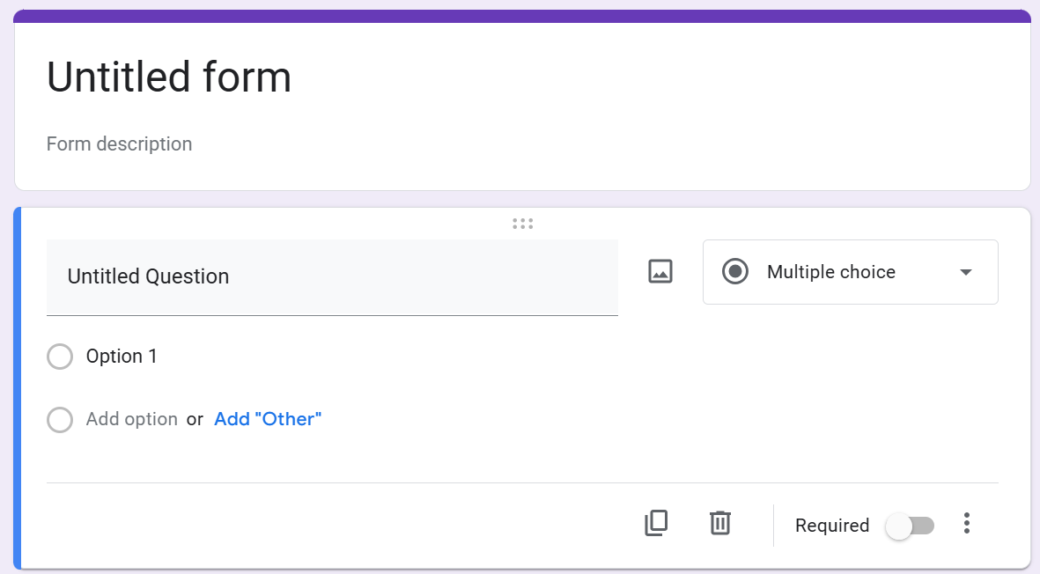


AŞAMA 5 – PİLOT HİZMETİN TEST EDİLMESİ VE DOĞRULANMASI
Yönerge - Google Forms Nasıl Kullanılır?
Google Forms aç ve Üye Ol/Giriş Yap.
"+" işaretine tıklayarak yeni bir anket oluşturun veya bir şablon seçin.
Artık formunuza bir ad verebilir, bir açıklama verebilir ve soru ekleyebilir/düzenleyebilirsiniz. Sorularınız için Çoktan seçmeli, yazılı cevap, onay kutusu veya çok daha fazlası arasından seçim yapabilirsiniz - amaçlarınıza en uygun olanı seçin.
Sağ üstteki menü, formunuz için size birden fazla seçenek sunar:
Anketi gönderdikten ve insanlar anketi yanıtladıktan sonra, yanıtları burada görüntüleyebilirsiniz.
Burada formunuzu yayınlayabilirsiniz - bağlantısı olan herkese veya belirli Google hesaplarını davet edebilirsiniz
Burada, Google Formunuz üzerinde ortak çalışma yapmak üzere ekip üyeleri ekleyebilirsiniz
Burada, ortak çalışanları davet etmek için formunuzun bağlantısını kopyalayabilirsiniz
İleri al
Geri al
Formunuzun önizlemesini görme
Formunuzun görünümünü değiştirme

Slide 29

AŞAMA 5 – PİLOT HİZMETİN TEST EDİLMESİ VE DOĞRULANMASI
Yönerge- Google Forms Nasıl Kullanılır?
Ayarlar bölümünde, örneğin yanıtların nasıl toplandığını veya sunulduğunu düzenleyebilir ve form veya soru varsayılanlarını ayarlayabilirsiniz.
Daha fazla yardım için Google Workspace Learning Centre sitesini ziyaret edin.
Soru Örnekleri
Online formunuzla toplayabileceğiniz soru ve yanıt türlerine ilişkin bazı örnekleri burada bulabilirsiniz. Lütfen soruların senaryonuza ve çözümünüze uygulanabilirliğine dikkat edin.
Genel Kullanılabilirlik ve Deneyim
Çözümü kullanmak ne kadar kolaydı? (Ölçek: 1 - Çok Zor - 5 - Çok Kolay)
Kafa karıştırıcı veya gereksiz hissettiren herhangi bir özellik var mıydı? (Ucu açık)
Çözüm içindeki gezinme ne kadar sezgiseldi? (Ölçek: 1 - Sezgisel değil - 5 - Çok sezgisel)
Etkililik ve İşlevsellik
Çözüm, tasarlandığı lojistik zorluğu etkili bir şekilde ele aldı mı? (Evet/Hayır, açıklama seçeneği ile)
Çözümün hangi özellikleri iyi çalıştı? (Çoktan seçmeli: hız, kullanım kolaylığı, tasarım, sürdürülebilirlik etkisi vb.)
Herhangi bir teknik sorun veya hata var mıydı? (Evet/Hayır, sorunu açıklama seçeneği ile)
Sürdürülebilirlik ve Etki
Bu çözüm sürdürülebilirlik hedefleriyle ne kadar uyumlu? (Ölçek: 1 - Hiç değil - 5 – SKA’larla tamamen uyumlu)
Bu çözümün daha sürdürülebilir lojistik operasyonlarına katkıda bulunabileceğini düşünüyor musunuz? (Evet/Hayır, açıklama seçeneği ile)
Kullanıcı Geri Bildirimi ve Önerileri
Bu çözüm için ne gibi iyileştirmeler önerirsiniz? (Ucu açık)
Bu çözümü lojistik operasyonlarında diğer kişilere tavsiye eder misiniz? (Evet/Hayır, neden veya neden olmadığını açıklama seçeneği ile)

Slide 30
13. HAFTA

Slide 31
AŞAMA 6 – SÜRECİN BAŞLATILMASI
1. Adım: Ticarileştirme/Uygulama Planınız
Sürdürülebilir çözümünüzü başlatmadan önce aşağıdakileri göz önünde bulundurun:
Hedef Pazar ve Paydaşlar
  Bu çözümü kimler kullanacak (ör. lojistik şirketleri, tedarikçiler, perakendeciler, müşteriler)?
  İlk dağıtım için en uygun konum türleri (örneğin kırsal köyler, geçici olaylar, afet sonrası bölgeler) hangileridir?
  Hangi paydaşların (örn. dış ortaklar, yerel makamlar, topluluklar) uygulamaya dahil edilmesi gerektiği (örn. planlama, izinler, sosyal yardım)?
2. Uygulama Stratejisi
  Çözüm, mevcut lojistik operasyonlarına nasıl entegre edilecek?
  Hangi kaynaklara (örneğin teknoloji, personel, finansman) ihtiyaç var?
3. Sürdürülebilirlik ve SKA Uyumu
  Çözümünüz belirli SKA’lara nasıl katkıda bulunuyor?
  Ne gibi ölçülebilir sürdürülebilirlik faydaları sunuyor?
4. Zaman Çizelgesi ve Önemli Kilometre Taşları
  Çözümü başlatmanın kritik adımları nelerdir?
  Her aşama için tahmini zaman çerçevesi nedir?
  Pilot uygulamanın etkisini, maliyet verimliliğini ve müşteri memnuniyetini değerlendirmek için hangi veriler toplanmalıdır?
5. Risk Değerlendirme ve Azaltma Stratejileri
  Hangi potansiyel riskler ortaya çıkabilir (örneğin, teknik, finansal, düzenleyici)?
  Bu riskleri nasıl ele alacaksınız?
  Projeniz için aşağıdaki tabloyu doldurun:
Özellik | Detaylar
Çözüm Adı
Hedef Pazar ve Paydaşlar
Uygulama Stratejisi
SKA’ların Uyumlaştırılması
Önemli Kilometre Taşları
Riskler ve Azaltma

Slide 32
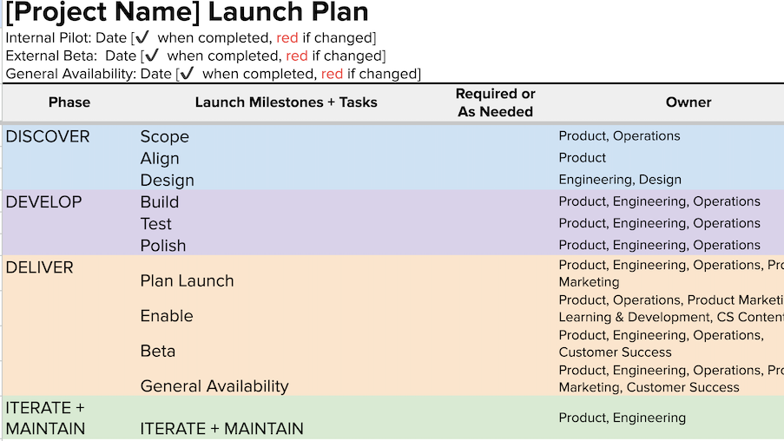
AŞAMA 6 – SÜRECİN BAŞLATILMASI
2. Adım: Sürecin Başlatılma Planının Geliştirilmesi
Başlangıç planınızı yapılandırmak için Trello, Planbox, Planview Split, ClickUp, Asana, Monday.com veya edison365 gibi ilgili bir dijital araç seçin.
Trello'nun nasıl kullanılacağına ilişkin talimatlar için bu belgenin 33-34. sayfalarına göz atın. ​
Seçtiğiniz araçta şu adımları izleyin:
Eylem planınız için bir çalışma alanı oluşturun.
Başlangıcı aşamalara ayırın: Hazırlık, Test, Kullanıma Sunma ve İzleme gibi temel aşamaları belirleyin (not: bu aşamalar öneri niteliğindedir; kendinizinkini oluşturmaktan çekinmeyin). Aşamaların Adım 1'de tartışılan temel uygulama unsurlarıyla (ör. hedef pazar, paydaşlar, kaynaklar ve riskler) uyumlu olduğundan emin olun.
Görevleri Tanımla: Her aşamanın altında belirli görevleri listeleyin. Adım 1'de özetlenen görevleri göz önünde bulundurun ve bunları her aşama için eyleme geçirilebilir adımlara dönüştürün. Bu görevler, paydaşları belirleme, kaynakları güvence altına alma, çözümü pilot konumlarda test etme, iş ortaklarıyla veya yetkililerle etkileşim kurma gibi şeyleri içerebilir.
Ekip üyelerine sorumluluklar atayın.
Zaman çizelgelerini ve önemli kilometre taşlarını ayarlayın: Adım 1'de toplanan bilgilere dayanarak her görev için kurgusal ama gerçekçi süreler ve sorumlu ekipler ekleyin. Hem ticarileştirme hem de uygulama stratejinizdeki önemli adımları yansıtan önemli kilometre taşlarını (örneğin, "pilot tamamlandı", "Başlangıç günü") ekleyin. Grafiğin, sürelerin ve ekip sorumluluklarının nasıl tahsis edildiği konusunda esnekliğe izin verdiğinden ve ekiplerin planı gerektiği gibi gerçek dünya koşullarına uyarlamasına olanak tanıdığından emin olun.
İzleme öğeleri ekleyin (örneğin, ilerleme göstergeleri, risk yönetimi).
İşte bir Başlangıç Planının nasıl görünebileceğine dair bir örnek:
Seçtiğiniz aracı kullanarak Başlangıç planınızın kısa bir özetini hazırlayın.
Dijital aracın ticarileştirme sürecini nasıl desteklediğini gösterin.
Sürdürülebilirlik öncelikleri ve SKA’lar ile uyum sağlayın.
Değerlendirme Soruları
Planınız çözümün sorunsuz bir şekilde uygulanmasını nasıl sağlıyor?
Ticarileştirme sırasında ne gibi zorluklar ortaya çıkabilir?
Dijital araç, planlamanızı ve yürütmenizi nasıl geliştirir?

Slide 33
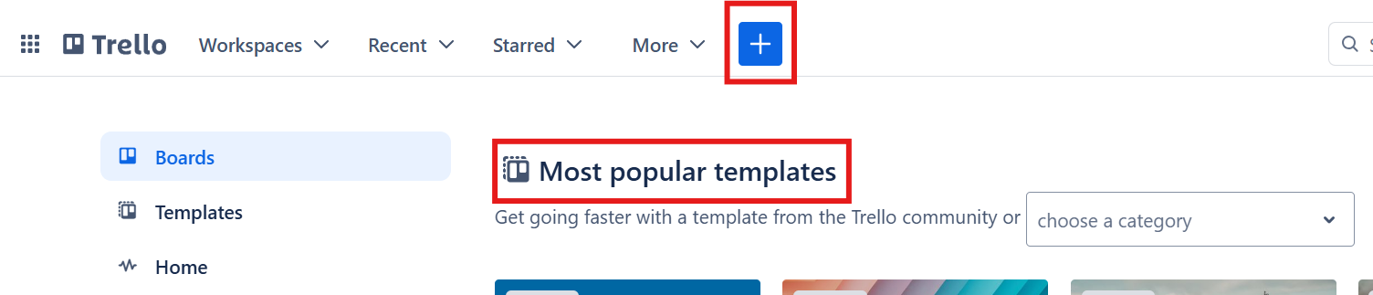
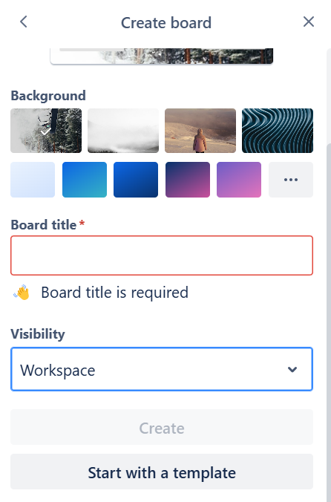

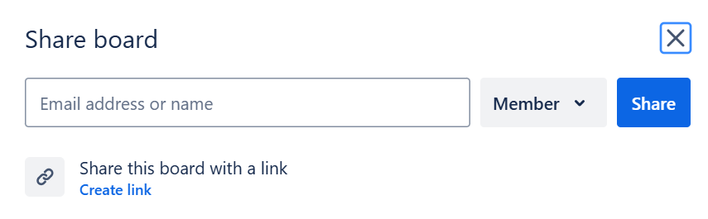
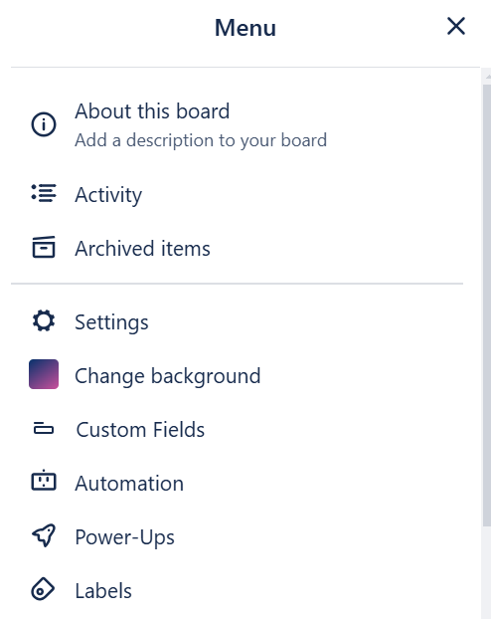
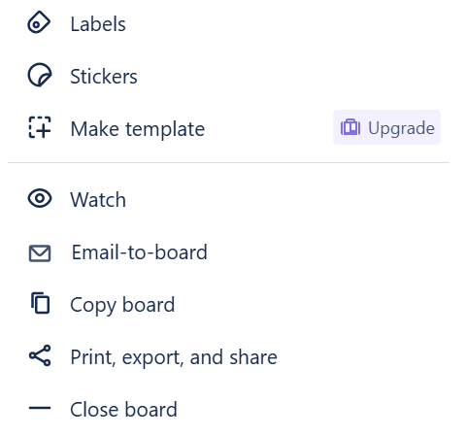
AŞAMA 6 - BAŞLANGIÇ
Yönerge – Trello Nasıl Kullanılır
Trello’ya git ve Üye Ol/Giriş Yap
Yeni bir panoya başlamak için üst menüdeki "+" işaretine tıklayın veya ana sayfadaki şablonlardan birini seçin.
Panonuzu bir arka plan, başlık ve görünürlük ayarıyla özelleştirin (bir panoyu kimlerin görebileceğini ve düzenleyebileceğini kontrol etme).
Sağ üstte, panoyu ekip üyeleriyle paylaşma ve çok çeşitli ayarlar açma seçeneğini bulabilirsiniz.
Paylaşmak için Trello'da takım üyesinin e-posta adresini veya adını yazın ve görünürlük ayarını "Üye" olarak tutun.
Menü size aşağıdaki seçenekleri sunar:

Slide 34
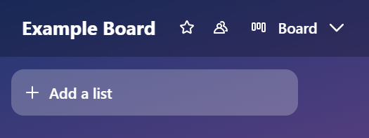
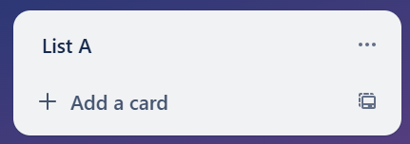
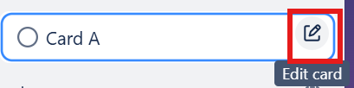
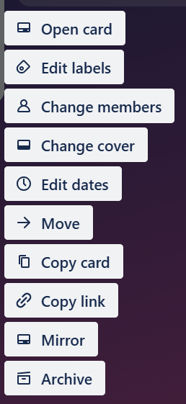
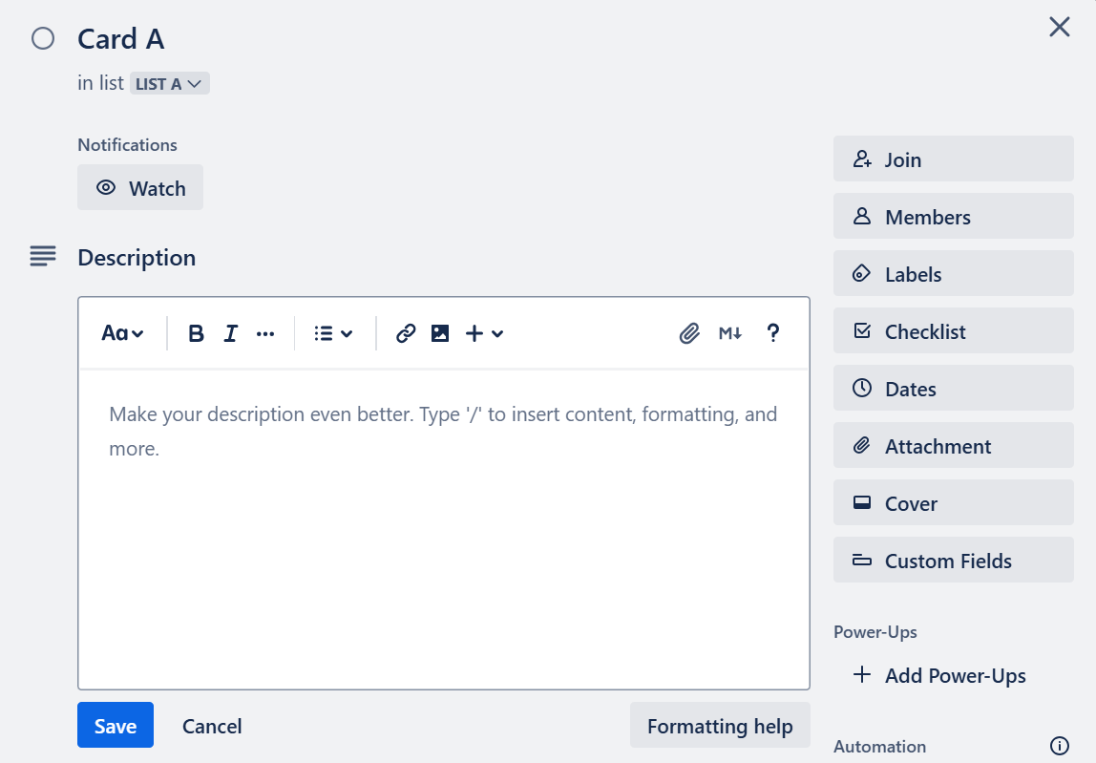
AŞAMA 6 - BAŞLANGIÇ
Yönerge – Trello Nasıl Kullanılır
Sol üstteki menü size panoyu yeniden adlandırma (başlığına tıklayarak), bir pano başlatma (favorilerinize eklemek için) veya panonun görünürlüğünü görüntüleme ve düzenleme seçeneği sunar.
Panonuzu doldurmak için «Liste ekle»"ye tıklayın.
Listenize bir isim verdikten sonra "Kart ekle" seçeneğine tıklayarak listenize kart ekleyebilirsiniz. Sağdaki üç noktayı tıklayarak bir listeyi düzenleyebilir, taşıyabilir ve kopyalayabilirsiniz.
Bir kart ekleyip adlandırdıktan sonra, üzerine gelebilir ve düzenlemek için sağdaki düğmeye tıklayabilirsiniz.
Kartı düzenlemek size aşağıdaki seçenekleri sunar:
Ayrıntıları görmek için "Kartı Aç"a tıklayın:
Burada, bir ekip üyesine kart atama, kart için bir son tarih belirleme, yorum/ek/etiket ekleme ve kartın görsel yönlerini düzenleme gibi değişiklikler yapabilirsiniz.
Değişikliklerinizi kaydetmeyi unutmayın!
Daha fazla yardım için Trello Guide adresini ziyaret edin.

Slide 35
14. HAFTA

Slide 36
FİNAL SUNUMLARI VE TARTIŞMALAR
Bu çalışma sayfası size şu konularda yol gösterir:
Son sunumunuz için danışmanlık tarzı bir sunum yapılandırmak.
Çözümünüzün sürdürülebilir lojistik ve SKA’larla nasıl ilişkili olduğunu vurgulamak.
İnovasyon yönetimi sürecinizi ve dijital araçlarınızı net bir şekilde sunmak.
Yapılandırılmış bir değerlendirme şablonu kullanarak yapıcı akran geri bildirimi sağlamak.
Dersten Önce: Danışmanlık Tipi Sunumunuzu Yapılandırma
Sunumunuz (10-15 dakika) sanki gerçek bir şirkete danışmanlık yapıyormuşsunuz gibi açık, ikna edici ve çözüm odaklı olmalıdır. Bu yapıyı takip et:
1. Giriş (1-2 dakika)
Şirketinizi ve lojistik zorluğunu kısaca tanıtın.
Sorunla bağlantılı ilgili SKA’ları belirtin.
Önerdiğiniz çözümü tek bir cümleyle özetleyin.
2. İnovasyon Yönetim Süreci (6-9 dakika))
Ekibinizin altı aşamalı inovasyon yönetimi sürecini nasıl uyguladığını açıklayın. Bu konuda size yardımcı olması için aşağıdaki tabloyu kullanabilirsiniz:
Aşama | Gerçekleştirilen Önemli Eylemler | Kullanılan Dijital Araçlar | Sürdürülebilirlik Etkisi
Fırsat Belirleme
Fikir Oluşturma ve Fikir Yönetimi
Konsept Geliştirme
Hizmet/Ürün/Süreç Geliştirme
Test Etme ve Doğrulama
Başlangıç
3. Çözümün Etkisi ve Önemli Çıkarımlar (2-3 dakika)
Sürdürülebilir lojistik için çözümünüzün avantajlarını özetleyin.
Potansiyel zorlukları ve bunların nasıl azaltılabileceğini ele alın.
Gerçek dünya ortamında uygulama için sonraki adımları sağlayın.
4. Sonuç ve Eyleme Geçme (1 dakika)
Çözümünüzün neden inovatif, sürdürülebilir ve uygulanabilir olduğunu pekiştirin.
Şirketin sonraki adımları için net bir öneri ile bitirin.

Slide 37
FİNAL SUNUMLARI VE TARTIŞMALAR
Sınıfta: Akran Geri Bildirimi Sağlama
Her grup, aşağıdaki şablonu kullanarak diğer iki sunumu değerlendirecektir.
Kriter | Mükemmel (5) | İyi (4) | Tatmin edici (3) | İyileştirme Gerekiyor (2) | Tatmin Edici Değil (1)
Netlik ve Yapı | İyi yapılandırılmış, mantıklı akış | Çoğunlukla açık, küçük boşluklar | Bazı noktalar belirsiz | Organizasyon eksikliği | Dağınık, takip etmesi zor
İnovatif ve Sürdürülebilir Yaklaşım | Son derece yaratıcı, güçlü sürdürülebilirlik etkisi | Kısmen inovatif, sürdürülebilirlik entegre | Orta düzeyde yenilik, sürdürülebilirlik düşünüldü | Yenilik veya susatinability odağından yoksun | İnovasyon veya sürdürülebilirlik odağı yok, özgünlükten yoksun
Dijital Araçların Kullanımı | Araçlar iyi entegre, süreci net bir şekilde destekler | Etkili kullanılan araçlar, küçük boşluklar | Araçlar dahil edildi ancak iyi uygulanmadı | Eksik veya alaka düzeyi belirsiz araçlar | İlgili dijital araç kullanılmadı
Katılım ve Teslimat | Kendinden emin, ilgi çekici, net görseller | Çoğunlukla kendinden emin, iyi görseller | Bazı etkileşim sorunları, temel görseller | Etkileşim eksikliği, net olmayan görseller | İlgi çekici değil, anlaşılması zor, zayıf görseller
Genel | Her alanda iyi uygulanmış, güçlü etkiye sahip olağanüstü sunum | Küçük zayıflıklarla güçlü performans | Yetkin, ancak uygulamada kayda değer boşluklar var | Zayıf uygulama, eksik temel unsurlar | Asgari çaba, temel bileşenlerden yoksun, beklentileri karşılamıyor
1. Grup | Puanlar (1-5) | Yorumlar
Netlik ve Yapı
İnovatif ve Sürdürülebilir Yaklaşım
Dijital Araçların Kullanımı
Katılım ve Teslimat
Genel
2. Grup | Puanlar (1-5) | Yorumlar
Netlik ve Yapı
İnovatif ve Sürdürülebilir Yaklaşım
Dijital Araçların Kullanımı
Katılım ve Teslimat
Genel
Puanlamadan sonra, mümkün olduğunca çok kriter için yorum kutusuna iyileştirme için bir güç ve bir öneri sağlayın.
Gönderim ve Tartışma
Akran geri bildirim formlarınızı öğretmene gönderin.
Sunumlardaki temel içgörüleri ve en iyi uygulamaları tartışmaya hazır olun.

Slide 38
15. HAFTA

Slide 39
YANSIMALAR VE ÖĞRENME SONUCU
DERSTEN ÖNCE
Son dersten önce, modüle bir çalışma sayfasını yansıtıcı blog yazısı şeklinde gönderin.
Bu çalışma sayfasını yansıtıcı blog yazısı şeklinde planlarken aşağıdaki yapılandırılma size rehberlik edecektir:
İnovasyon yönetimi uygulamalarının dijitalleştirilmesi.
Sürdürülebilir lojistik ve SKA’lar üzerindeki etkisi.
Modül boyunca öğrenilen dersler.
Düşünceniz analitik ve kişisel olmalı ve anlayışınızın nasıl geliştiğini göstermelidir. Bu bloglar daha sonra öğrenilen dersleri değerlendirmek için sınıfta tartışılacaktır.
1. Adım: Değerlendirme Blogunuzu Yapılandırma
1. Giriş (150-200 kelime)
Düşüncenizin ana temalarını (dijitalleşme, inovasyon yönetimi ve sürdürülebilirlik) kısaca tanıtın.
Modüle başlamadan önce ilk bakış açınızı belirtin.
Keşfettiğiniz önemli bir sorudan veya zorluktan bahsedin.
2. Ana Değerlendirme (500-600 kelime)
Aşağıdaki sorular üzerinde düşünün:
  A. İnovasyon Yönetiminde Dijitalleşme
  Dijital araçlar, inovasyon yönetimi sürecinin her aşamasını nasıl etkiledi?
  Hangi dijital araçları en etkili buldunuz? Neden?
  Dijitalleşme herhangi bir zorluk veya sınırlama yarattı mı?
  B. Sürdürülebilir Lojistik ve SKA’lar
  Dijitalleşme sürdürülebilir lojistiğe nasıl katkıda bulunur?
  Örnek olay incelemenizle en alakalı SKA’lar hangileriydi??
  Şirketler inovasyon, dijital dönüşüm ve sürdürülebilirlik hedeflerini nasıl dengeleyebilir?
  C. Alınan Dersler ve Kişisel Gelişim
  Modülden en büyük çıkarımınız neydi?
  İnovasyon yönetimi anlayışınız nasıl değişti?
  Gelecekte hangi becerileri veya bilgileri uygulayacaksınız?
3. Sonuç (150-200 kelime))
Ana içgörülerinizi özetleyin.
Lojistikte dijital inovasyon yönetimini geliştirmek için bir öneri sağlayın.
Bu modülün kariyerinizi veya akademik ilgi alanlarınızı nasıl etkilediğini düşünün.

Slide 40
DEĞERLENDİRME VE ÖĞRENME SONUCU
2. Adım: Blogun Düzenlenmesi ve Gönderimi
Blog tarzı bir formatta yazın - yani ilgi çekici, net ve yansıtıcı.
Yansımanızı yapılandırmak için başlıklar ve alt başlıklar kullanın.
Modülden örnekler ekleyin (vaka çalışmaları, araçlar veya tartışmalar).
Değerlendirme blogunuz, öğrendiklerinizi ve bunun gerçek dünyadaki lojistik zorluklara nasıl uygulandığını eleştirel bir yaklaşım için bir fırsattır. Değerlendirmenizde düşünceli, spesifik ve analitik olun.
Değerlendirme blogunuzu nasıl gönderirsiniz?:
Çevrimiçi forma erişin (öğretmeniniz tarafından sağlanan bağlantı).
1. Adımda belirtildiği gibi yapılandırılmış blog metninizi yükleyin.
Öğretmeniniz tarafından tanımlandığı şekilde son dersten önce düşüncenizi gönderin.
3. Adım: Sınıfta Tartışma
Son dersiniz sırasında, değerlendirme blogunuzdan önemli içgörüleri paylaşmak için bir tartışmaya katılacak ve inovasyon yönetimi uygulamalarının dijitalleşmesi, sürdürülebilir lojistik ve SKA’lar hakkındaki bakış açınızın modül boyunca nasıl geliştiğini vurgulayacaksınız.
Özellikle tartışmaya hazır olun:
Dijital araçlar inovasyon yönetimi sürecinin farklı aşamalarını nasıl destekliyor ve hangi araçlar en etkiliydi.
Bunun sürdürülebilir lojistik ve SKA’larla nasıl bağlantılı olduğu, sürdürülebilirliği nasıl geliştirdiği ve hangi SKA’ların ele alındığı.
Şirketler inovasyon ve sürdürülebilirlik hedeflerini nasıl dengeliyor?.​
Ekip çalışması ve proje geliştirme nasıl gitti?.
Gelecekte kazandığınız bilgi ve becerileri nasıl uygulamayı planlıyorsunuz?.​
4. Adım: Son Geri Bildirim​
Modülü tamamladıktan sonra, gerçek hayattaki meydan okumanız boyunca öğrendiklerinizi değerlendirmek için kısa bir nicel değerlendirme anketine cevap vereceksiniz.​
Çevrimiçi forma erişin (öğretmeniniz tarafından sağlanan bağlantı).
Anketi cevaplayın.
Cevaplarınızı öğretmeniniz tarafından belirlenen son teslim tarihinden önce gönderin.

